Slide 1
Особенности организации внеурочной деятельности учащихся начальной школы в условиях реализации ФГОС нового поколения
Яхутлева Н.Н. учитель начальных классов,
МБОУ СОШ № 15 г. Майкопа

Slide 2
Под внеурочной деятельностью в рамках реализации ФГОС НОО следует понимать образовательную деятельность, осуществляемую в формах, отличных от классно-урочной, и направленную на достижение планируемых результатов освоения основной образовательной программы начального общего образования.

Slide 3
Задачи :
1. Обеспечить благоприятную адаптацию ребенка в школе.
2. Оптимизировать учебную нагрузку
обучающихся.
3. Улучшить условия для развития ребенка.
4. Учесть возрастные и индивидуальные особенности обучающихся.

Slide 4
Цель внеурочной деятельности:
создание условий для проявления и развития ребенком своих интересов на основе свободного выбора, постижения духовно-нравственных ценностей и культурных традиций.

Slide 5
В ходе реализации модели внеурочной деятельности мы достигли следующих результатов: - развитие индивидуальности каждого ребёнка в процессе самоопределения в системе внеурочной деятельности; - приобретение школьником социальных знаний (об общественных нормах, об устройстве общества, о социально одобряемых и неодобряемых формах поведения в обществе и т.п.), понимания социальной реальности и повседневной жизни; - формирование позитивных отношений школьника к базовым ценностям общества (человек, семья, Отечество, природа, мир, знания, труд, культура), ценностного отношения к социальной реальности в целом; - воспитание уважительного отношения к своему городу, школе; - формирование коммуникативной, этической, социальной, гражданской компетентности школьников; - увеличение числа детей, охваченных организованным досугом; - воспитание у детей толерантности, навыков здорового образа жизни.

Slide 6
Внеурочная деятельность организована по пяти направлениям развития личности:
спортивно – оздоровительное ;
духовно – нравственное;
социальное;
общеинтеллектуальное;
общекультурное;

Slide 7
Направления развития личности | Решаемые задачи
Духовно – нравственное | Приобщение к базовым общечеловеческим ценностям, ценностям семьи.
Общеинтеллектуальное | Обогащение запаса учащихся научными понятиями и законами, способствование формированию мировоззрения, функциональной грамотности.
Общекультурное | Развитие творческих возможностей учащегося, с учетом его возрастных и внутренних психологических наклонностей.
Проектная деятельность | Формирование умений учащихся самостоятельно добывать новые знания, работать с информацией, делать выводы и умозаключения.
Спортивно – оздоровительное | Организация оздоровительной и познавательной деятельности, направленной на развитие физических сил и здоровья, выработку гигиенических навыков и здорового образа жизни.
Социальное | Развитие положительного потенциала личности обучающихся в рамках деятельности общешкольного коллектива.

Slide 8
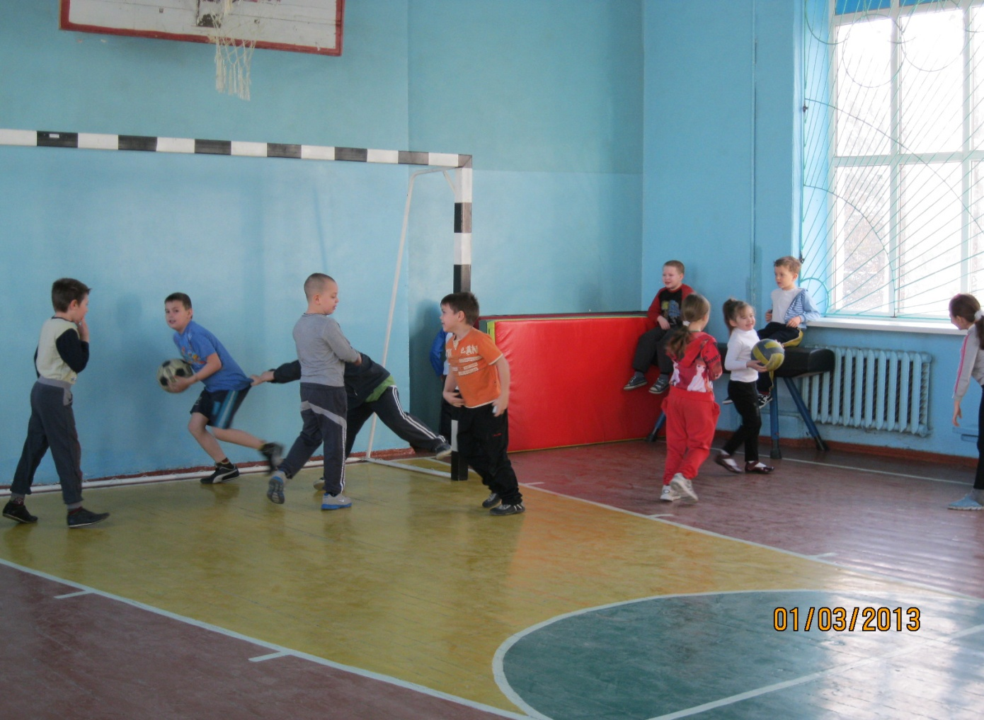
- Спортивно - оздоровительное, через занятия в кружках «Русские народные игры», «Планета здоровья». Изучались особенности народных игр, проводились русские народные праздники.

Slide 9
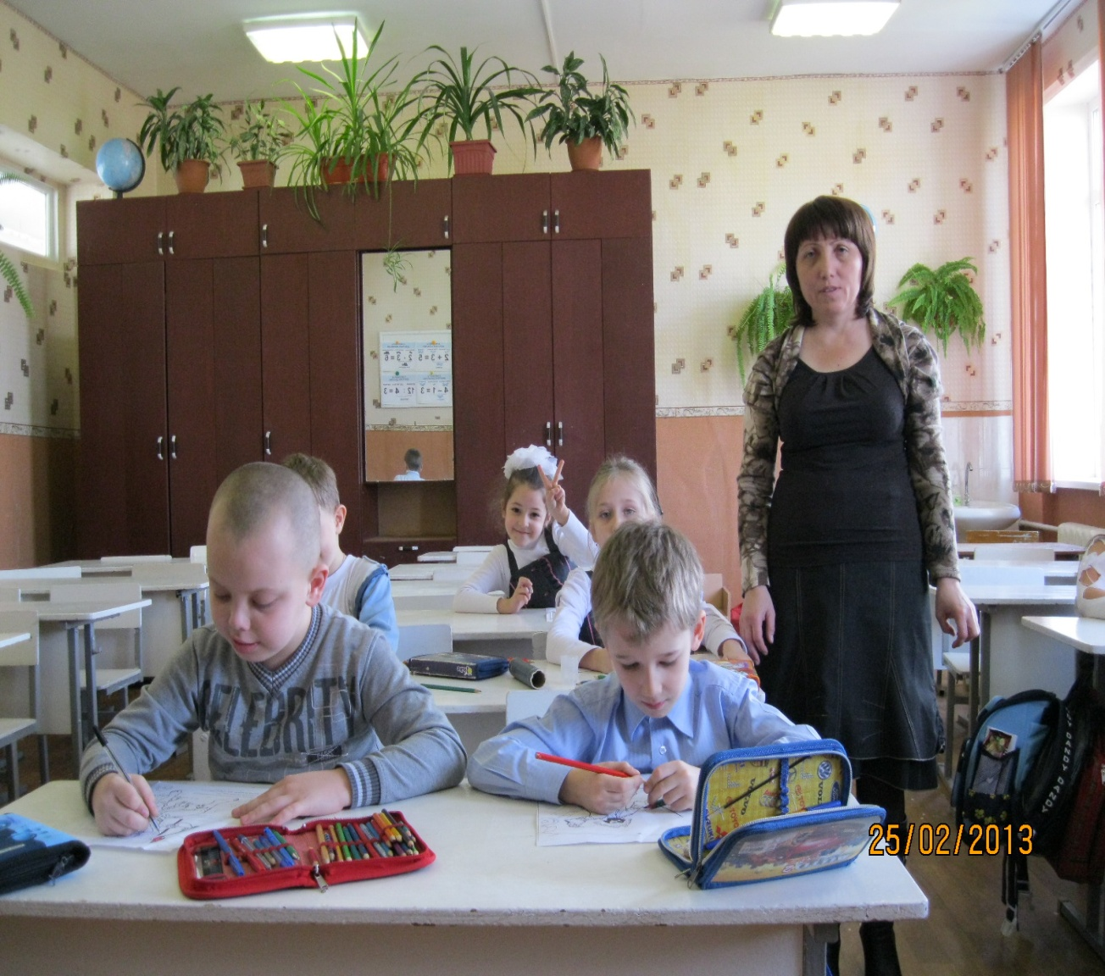
- Общекультурное, через занятия в кружках «Умелые ручки», ИЗО «Радуга». Работы ребят были представлены на школьной выставке «Самоделкино».

Slide 10
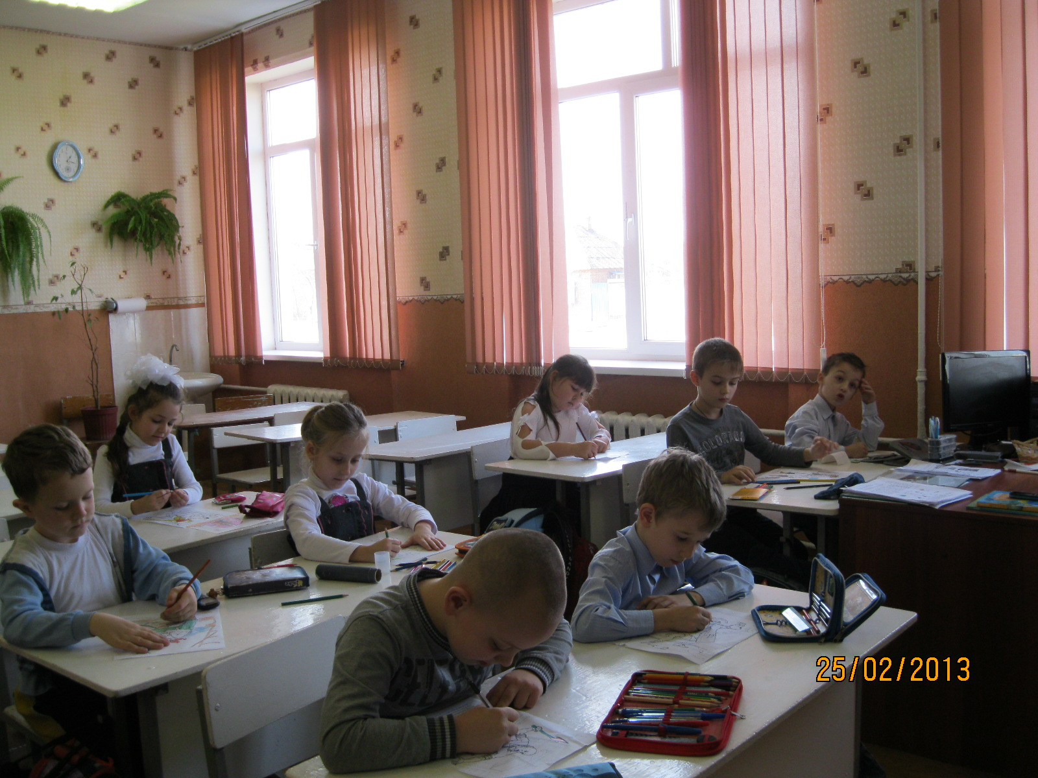

Slide 11
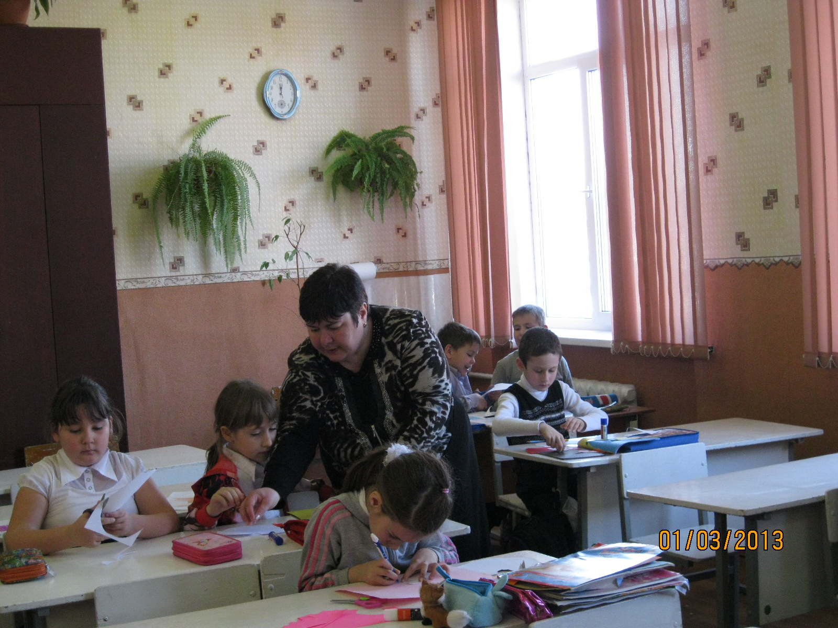

Slide 12
- Общеинтеллектуальное, через занятия в кружках «Информатика», «Шахматы». В конце года ребята показали свои результаты на шахматном турнире среди первоклассников. С огромным интересом ребята приняли участие в школьном конкурсе по информационным технологиям «Построй робота».

Slide 13
- Духовно-нравственное, через занятия в программе «Я – Россиянин». В школе имеется специально разработанная программа учителем начальных классов Оленцовой Т. Н. Ребята участвуют в творческих конкурсах, соревнованиях, праздниках, викторинах, интеллектуально-познавательных играх.

Slide 14
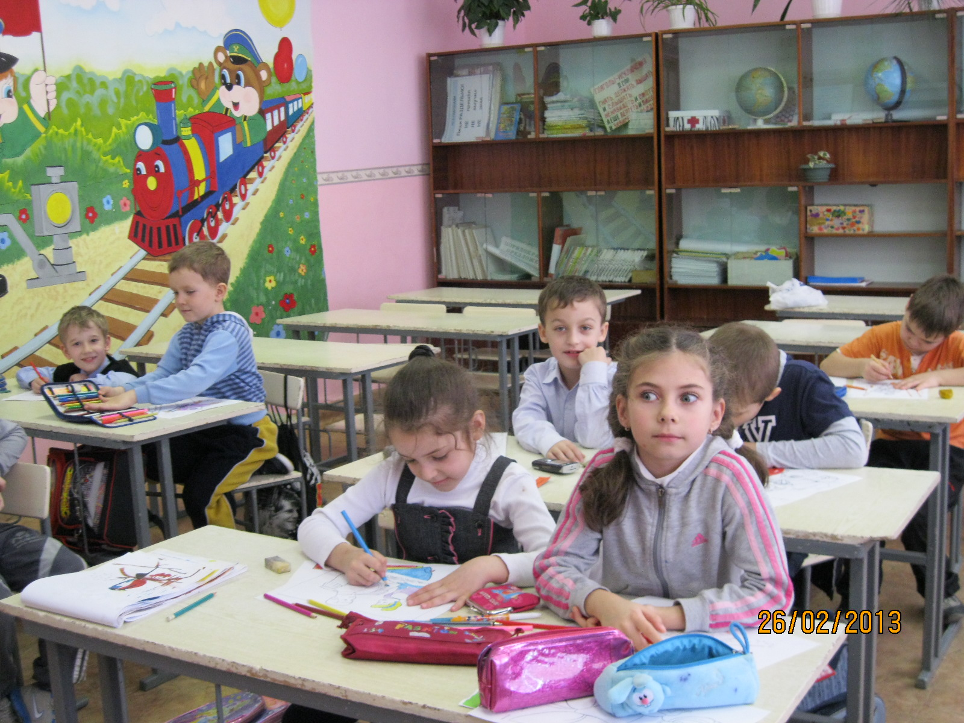

Slide 15
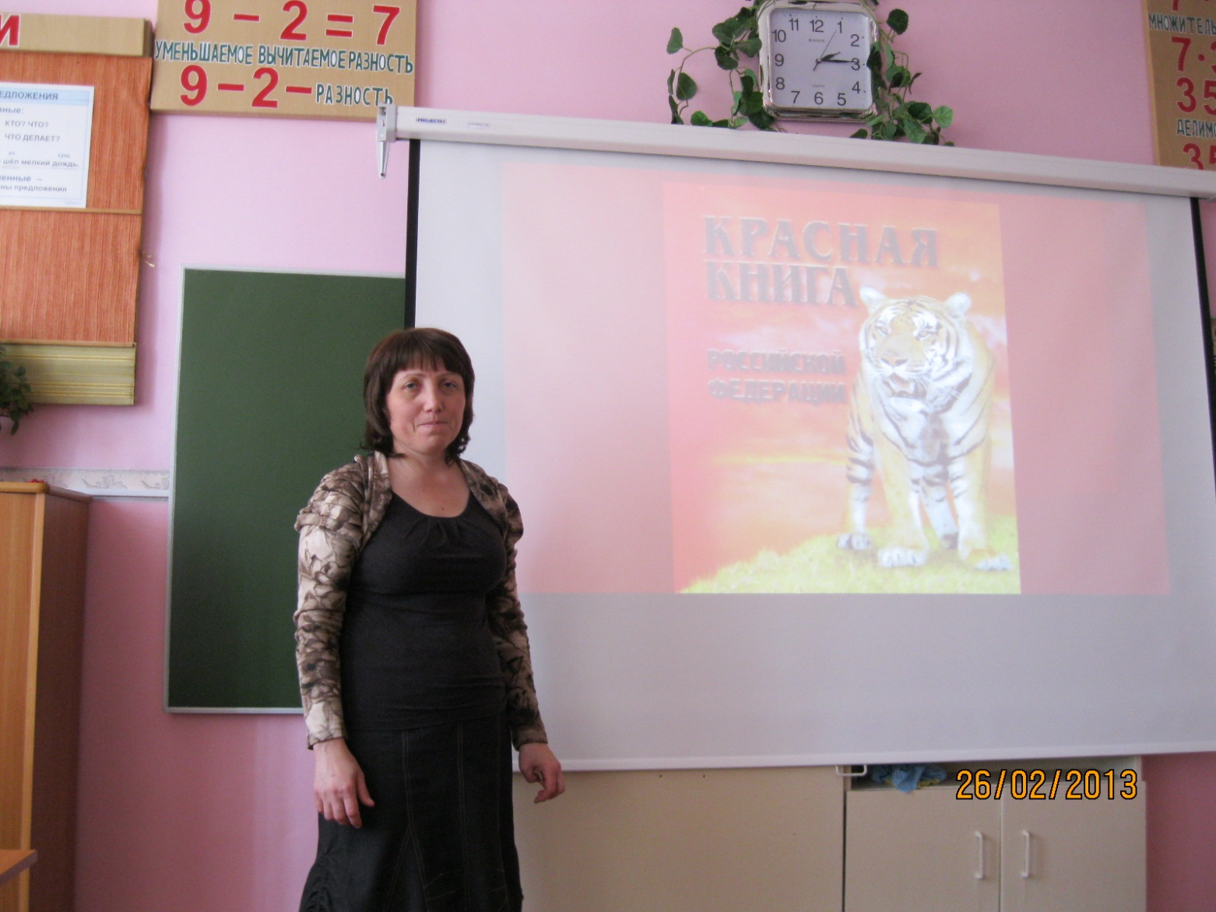
- Социальная и проектная деятельность, через драматический кружок «Закулисье», «Экологическая этика».

Slide 16
Если учитель открыт для всего нового и не боится перемен, то он, несомненно, будет делать первые уверенные шаги в новых условиях реализации ФГОС, потому что именно учитель, его отношение к учебному процессу, его творчество и профессионализм – главный ресурс, без которого невозможно воплощение новых стандартов школьного образования.

Slide 17
Спасибо за внимание!

